Slide 1
Node.js
NAME. Jeon.ma.cam

Slide 2
CONTENTS
1. 되돌아보기
2. REST API
3. ES6

Slide 3
1. 되돌아보기
지금까지 Node.js와 관련하여
Node.js의 기초 (Single Thread, Non Blocking)
Express 실습 (app.js 등)
Express 기초 (Middleware, Routing)
DB (RDB / NOSQL, DBPool)

Slide 4
1. 되돌아보기
기억….하죠?
이런거만 기억하면
안돼요…

Slide 5
1. 되돌아보기
지금까지가 구현이었다면
이제는 리펙토링과 적용을 해보려 합니다.

Slide 6

1. 되돌아보기

Slide 7
1. 되돌아보기
하지만 피드백 후 수정은 언제든지 이뤄질 수 있는거죠 ☺
여러분들의 생각을 듣고 싶어요

Slide 8
1. 되돌아보기
경우의 수가 있더라도 필수적으로 다룰 부분은
ES6, promise 등 javascript 관련 개념
모든 서버 플랫폼이 알아도 좋은 관련 지식 (RESTful API / 서버와 클라이언트 통신 과정 (http) 등)

Slide 9
1. 되돌아보기
앞으로의 스터디 운영
Javascript 를 중점적으로 다뤄보며 스터디 진행
기존 대로 Node.JS로 진행하면서 기존 커리큘럼대로 진행
Node.JS 언어를 기반으로 스터디 내에서 결과물을 만들어내보기

Slide 10
2. DevCamp 에서 개발할 때
각자 맡은 롤이 있었지만
이 과정은 공통으로 고민했던 내용일 것 같아요..!
서버랑 클라이언트랑 어떤 데이터를
주고 받게 할까

Slide 11
2. DevCamp 에서 개발할 때
회원의 전체리스트를 보고 싶을 때
유저 이름과, 비밀번호(..???)를 알려주도록 해야겠다.

Slide 12
2. DevCamp 에서 개발할 때
엇... 이름이 같은 회원이 있다…. id로 구별해줘야 되겠군
엇… 기존에는 이름 값으로 인원 상세 정보를 가져왔었는데 바꿔야 겠다.
등등
엇….의 시리즈..!

Slide 13
2. DevCamp 에서 개발할 때
그렇게 대용량 서버에 맞춰
데이터도 대용량으로..
옵쇼갑쇼할 데이터도 많고

Slide 14
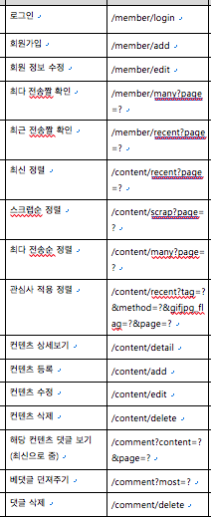
2. DevCamp 에서 개발할 때
그렇게 대용량 서버에 맞춰
데이터도 대용량으로..
처리 URI 도 많아지고

Slide 15
2. REST
우리는 이런 걸로 쉼 없이 일할 여유가 없어요.
골치 썩지 않고 편안하게 :)

Slide 16
2. REST API
Representational State Transfer
자원을 정리하고
자원에 대한 주소를 정하는
방법 전반을 일컬음
자원(URI) / 행위(METHOD) / 표현(Represent) 으로 구성
무슨 6가지 특징 있는데 마음이 적적할 때 읽어보세요

Slide 17
2. REST API
Representational State Transfer
GET / members/delete/1
행위 / 자원(URI)
표현 (JSON / XML 데이터 그 자체)

Slide 18
2. REST API
1. Method의 의미를 잘 살릴 것 GET : 데이터를 가져올 때 / POST : 데이터 추가 및 생성 PUT : 데이터 수정 / DELETE : 데이터 삭제
2. 동사보다는 명사로
3. 슬래시(’/’)는 계층 관계 표현에 사용
4. 하이폰(‘-’)은 사용하되, 언더바(‘_’)는 지양할 것

Slide 19
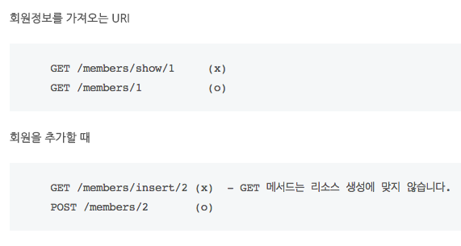
2. REST API
example

Slide 20
2. REST API
관리는 뭐 알아서 ☺
구글 드라이브 / 엑셀 / 워드 등
따로 프로그램도 있으니 참고해보면 좋을 듯

Slide 21
3. ES6
JAVASCRIPT 언어에 대한 6번째 명세 (2015년 6월 발표)
최신 버전은 아님 (ES7이 2016년 6월에 발표)
왜 최신 것을 안쓸까?
호~ 환~ 성

Slide 22
3. ES6를 하기 전 javascript를 간단히 다뤄보죠
Javascript
형 지정과 재사용에 제약이 없(었)다. Ex> JAVA int a = 3; | String b = “str”; int a = “str”; | int b = 3; (already used) Ex> javascript var a = 3; | var b = “s”

Slide 23
3. ES6를 하기 전 javascript를 간단히 다뤄보죠
Javascript
없(었)다라고 한 이유 Ex> javascript let / const

Slide 24
4. let, const만 ES6가 아닙니다
- 다음 시간까지 각자 준비해봅시다
- 실습 코드를 곁들여서, 발표자료를 만들고 발표해봅시다~

Slide 25
4. let, const만 ES6가 아닙니다
closure 팀 (박서희, 이동건, 이경원) 1) var , function 2) let / const, 변수 scope 3) closure
클래스 팀 (백승찬, 최성훈) 1) prototype 2) class
비동기팀 (고태영, 김영중, 박영준) 1) callback 2) async 모듈 (node.js) 3) promise

Slide 26
<THANK YOU>

